Slide 1
Dolores de parto

Slide 2
“Hijitos mios, por quienes vuelvo a sufrir dolores de parto, hasta que Cristo sea formado en vosotros”
Gálatas 4:19

Slide 3
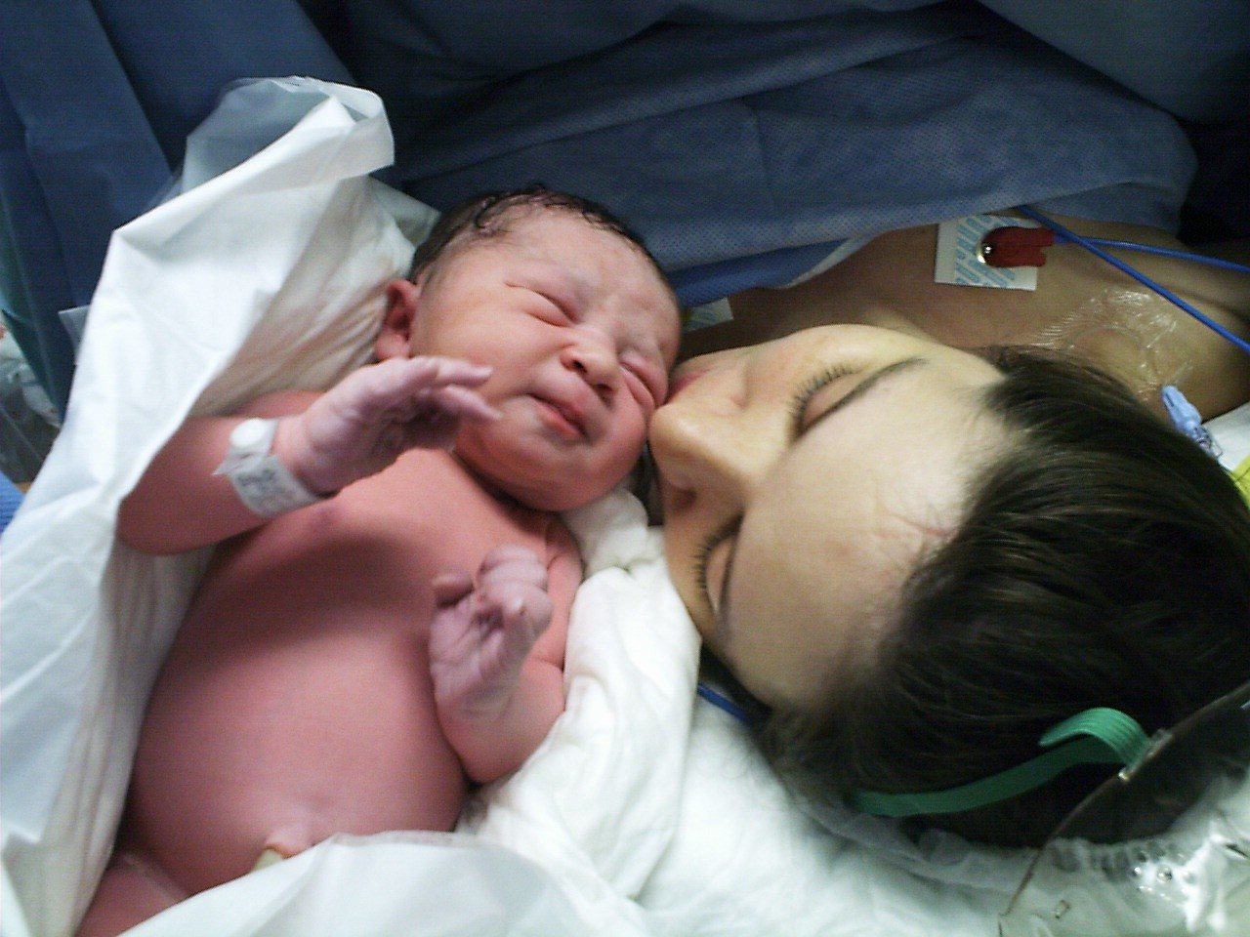

Slide 4
Objetivo
Conocer las actitudes de un verdadero padre espiritual.

Slide 5
Introducción:
Médicamente se sabe que todo parto es doloroso, a pesar de la tecnología y los medicamentos.

Slide 6
La Biblia compara esos dolores con el proceso de formar un discípulo y así darnos cuenta que el desarrollo…

Slide 7
…de un buen cristiano no es producto de la casualidad, sino de un amoroso cuidado pastoral.

Slide 8
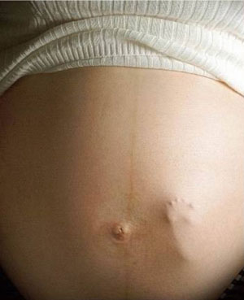
1. La evidencia de los dolores de parto
Los partos sin dolor no existen.

Slide 9
En Génesis 3:16 Dios le dice a la mujer que por el pecado multiplicaría sus dolores de parto, no dijo que a partir de ese momento sufriría dolor al dar a luz.

Slide 10
Los dolores de parto en los siervos de Dios.
Es doloroso tener hijos, y tener hijos espirituales también conlleva su dolor, por ejemplo Pablo con los hermanos en Galacia (Gálatas 4:19)

Slide 11
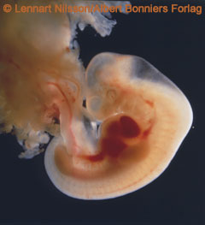
6 Semanas de Gestación
Comienzan a formarse los pulmones
Puede registrarse actividad cerebral
Tiene ojos, pero sin párpados todavía
Se desarrollan los primeros reflejos

Slide 12
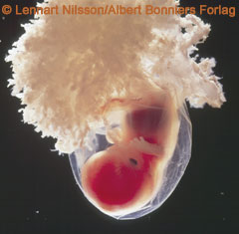
12 Semanas de Gestación
Mueve los brazos y las piernas
Las fibras que transmiten el dolor al cerebro están desarrolladas

Slide 13
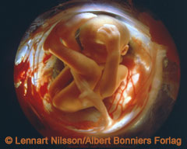
18 Semanas de Gestación
Los brazos y las piernas comienzan a golpear y a patear
Las uñas están bien formadas
Puede chuparse el dedo

Slide 14
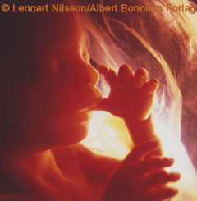
24 Semanas de Gestación
Tiene huellas digitales y de los pies particulares
Puede oír sonidos externos
Mediante ultrasonido se puede observar que tiene hipo, entrecierra los ojos, sonríe y arruga la frente

Slide 15
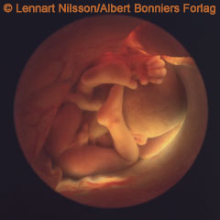
32 Semanas de Gestación
Los pulmones siguen desarrollándose
Tiene control parcial sobre la temperatura del cuerpo
La piel está más gruesa, con más color

Slide 16
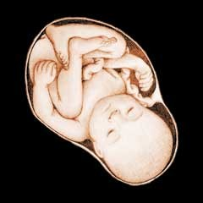
38 Semanas de Gestación
El bebé se considera de término completo a las 38 semanas
Las uñas llegan más allá de la punta de los dedos
Puede agarrar firmemente
Se voltea hacia la luz

Slide 17
2. LA RESPONSABILIDAD DE DAR A LUZ:
Desde el momento en que se concibe un hijo empieza la responsabilidad, continúa durante el embarazo y se hace más fuerte al dar a luz a ese bebé.

Slide 18
Igual es la responsabilidad que tienen los siervos de Dios con sus hijos espirituales, así que veamos qué actitudes debe asumir un verdadero padre:

Slide 19
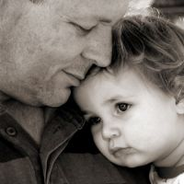
Contar con la revelación divina.
Tener un corazón genuino y amoroso.
Orar por ellos.
Disfrutar tiempo juntos.

Slide 20
Señalar sus dones.
Formar su carácter..
Entrenarlos.
Darles oportunidad de servir.

Slide 21
3.- LA RECOMPENSA DE SUFRIR DOLORES DE PARTO:
El dar a luz hombres
de Dios.
El Gozo.
Prolongar su ministerio.

Slide 22
CONCLUSIÓN:
Piense de quién es usted padre y si aún no ha tenido hijos espirituales, anhélelos pues Dios ha sanado su matriz;

Slide 23
Luego analice si ha estado actuando como un verdadero padre o si hay algo que mejorar y con la ayuda de Dios logrará ser un excelente padre.

